Slide 1
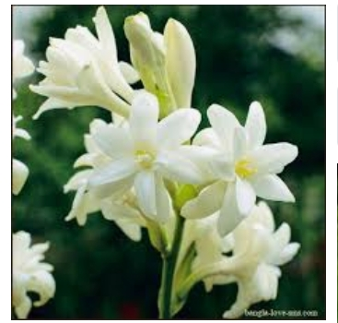
সবাইকে
সবাইকে
সবাইকে
স্বাগতম
স্বাগতম
স্বাগতম

Slide 2
পরিচিতি
ফারজানা আতশী
শ্রেণিঃ নবম-দশম
বিষয়ঃ বাংলা ১ম পত্র
সহকারী শিক্ষক (বাংলা)
সমমঃ ৫০ মিনিট
দামগাড়া সৈয়দ মিনা উচ্চ বিদ্যালয় শিবগঞ্জ,বগুড়া।

Slide 3
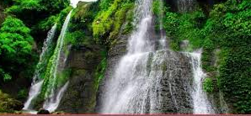
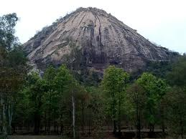
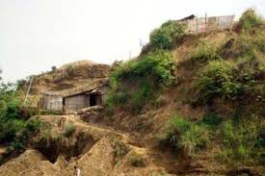
এসো এবার কিছু ছবি দেখে নিই।

Slide 4
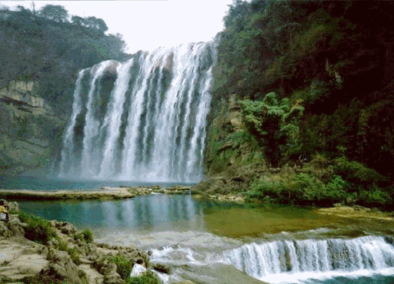
পাঠ ঘোষণা
ঝর্ণার গান
সত্যেন্দ্রনাথ দত্ত
পাঠ পরিচিতিঃ চঞ্চল পুলকিত গতিময়; স্তব্ধ পাথরের বুকে আনন্দের পদচিহ্ন। নির্জন দুপুরে পাখির ডাক ও শোনা যায় না। পাহাড় যেন দৈত্যের মতো ঘাড় ঘুড়িয়ে ভয় দেখায়। এতো কিছুর মধ্যেও কবির চঞ্চল ও
আনন্দময় পদধ্বনিতে পর্বত থেকে নেমে আসে সাদা জলরাশির ধারা।চমৎকার এর ধ্বনিমাধুর্য ও বর্ণ
বৈভব।এই জলধারার যে সৌন্দর্য এবং আমিয় স্বাদ তা তুলনারহিত।গিরি থেকে পতিত এই অম্বররাশি
পাথরের বুকে আঘাত হেনে চতুর্দিকে ছড়িয়ে পড়ে যে অপূর্ব সৌন্দর্যের সৃষ্টি করে তা সত্যি মনোহর।

Slide 5
শিখন ফল
১।কবির পরিচিতি বলতে পারবে ।
২।নতুন নতুন শব্দের অর্থ জানতে পারবে ।
৩।পাহাড়ি প্রকৃতি ও পরিবেশ সম্পর্কে জানতে পারবে।
৪।পাহাড়ি ঝর্ণার সৌন্দর্যের পরিচিতি জানতে পারবে।

Slide 6
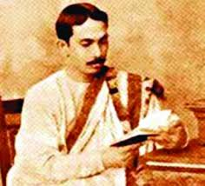
কবির পরিচিতি
সত্যেন্দ্রনাথ দত্ত

Slide 7
জন্মঃ ১৮৮২ খ্রিষ্টাব্দে কলিকাতার কাছাকাছি নিমতা গ্রামে
জন্মগ্রহণ করেন।
সাহিত্য সাধনাঃ সত্যেন্দ্রনাথ দত্ত ছাত্র জীবন থেকেই কাব্যচর্চা
করতেন । দর্শন,বিজ্ঞান, ইতিহাস, ভাষা, ধর্ম ইত্যাদি বিচিত্র
বিষয়ের প্রতি অনুরাগী ছিলেন।
উল্লেখযোগ্য রচনাঃ মৌলিক কাব্যঃ সবিতা,সন্ধিক্ষন,বেনু ও বীণা,
হোমশিখা, কুহু ও কেকা অভ্র-আবীর,বেলাশেষের গান, বিদায়
আরতী ইত্যাদি।
বিষেষত্বঃ বাংলা ভাষায় ছন্দ নির্মানে তিনি অসাধারণ নৈপূণ্যের
পরিচয় দিয়াছেন।এজন্য তাঁকে ছন্দের রাজা বলা হয়।
মৃত্যুঃ তিনি ১৯২২সালে মাত্র চল্লিশ বয়সে মৃত্যুবরণ করেন।

Slide 8
এসো কিছু শব্দ -অর্থ শিখে নিই।
বিভোল
অচেতন
ঝুম পাহাড়
নীরব পাহাড়
মখমল
কমল ও মিহি কাপড়
চন্দ্রমা
চাঁদের আলো

Slide 9
সঠিক উত্তরের জন্য এখানে ক্লিক করুন
শ্রেণির কাজ
১। সত্যেন্দ্রনাথ দত্ত কোন গ্রামে জন্মগ্রহণ করেন ?
উত্তরঃনিমতা গ্রামে
২। সত্যেন্দ্রনাথ দত্তের দুইটি মৌলিক কাব্যের নাম লিখ?
উত্তরঃসবিতা ও হোমশিখা
৩। বিজন শব্দের অর্থ কী?
উত্তরঃনির্জন
৪।উপল-ঘায় শব্দের অর্থ কী?
উত্তরঃ পাথরের আঘাত
৫। সত্যেন্দ্রনাথ দত্তের উপাধি কী?
উত্তরঃ ছন্দের রাজা

Slide 10
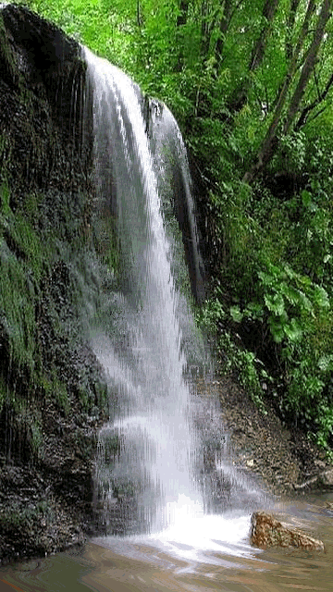
কবিতার বিশ্লেষন
কবিতার বিশ্লেষন
কবিতার বিশ্লেষন
ঝর্ণার গান

Slide 11
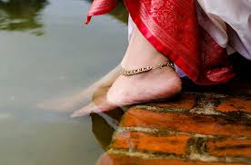
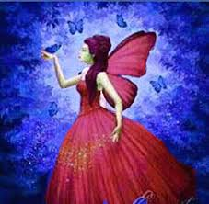
চপল পায় কেবল ধাই,
কেবল গাই পরীর গান,
পুলক মোর সকল গায়,
বিভোল মোর সকল প্রাণ।

Slide 12
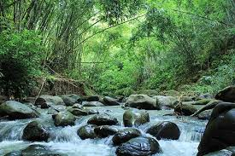
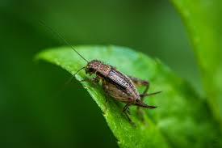
শিথিল সব শিলার পর
চরণ থুই দোদুল মন,
দূপুর-ভোর ঝিঁঝিঁর ডাক,
ঝিমায় পথ, ঘুমায় বন।

Slide 13
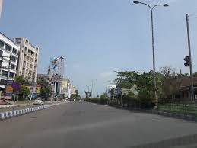
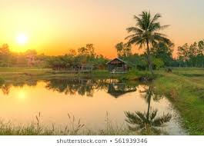
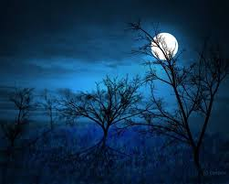
বিজন দেশ, কূজন নাই
নিজের পায় বাজাই তাল,
একলা গাই, একলা ধাই,
দিবস-রাত, সাঁঝ সকাল।

Slide 14
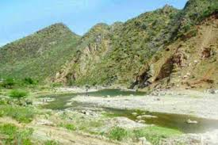
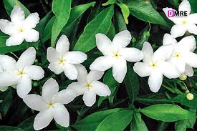
ঝুঁকিয়ে ঘাড় ঝুম-পাহাড়
ভয় দ্যাখায়, চোখ পাকায়;
শঙ্কা নাই, সমান যাই,
টগর-ফুল-নূপুর পায়।

Slide 15
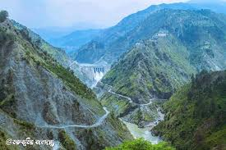
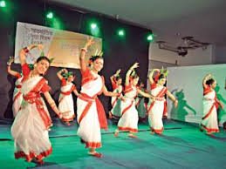
কোন গিরির হিম ললাট
ঘামল মোর উদ্ভাবে,
কোন পরীর টুটুল হার
কোন নাচের উৎসবে।

Slide 16
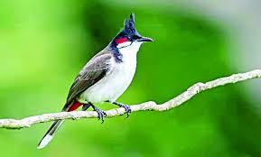
খেয়াল নাই-নাইরে ভাই
পাই নি তার সংবাদই
ধাই লীলায়- খিলখিলাই-
বুলবুলির বোল সাধি।

Slide 17
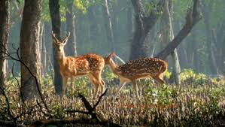
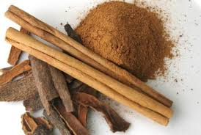
বন-ঝাউয়ের ঝোপগুলায়
কালসারের দল চরে
শিং শিলায়-শিলার গায়,
ডাল চিনির রং ধরে।

Slide 18
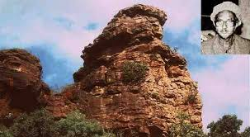
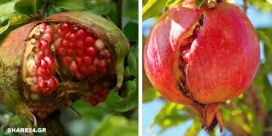
ঝাঁপিয়ে যাই, লাফিয়ে ধাই,
দুলিয়ে যাই অচল-ঠাঁট
নাড়িয়ে যাই বাড়িয়ে যাই-
টিলার গায় ডালিম ফাট।

Slide 19
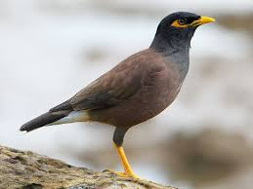
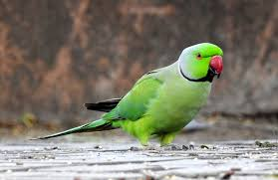
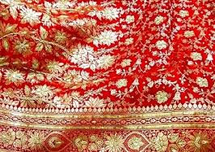
শালিক শুক বুলায় মুখ
থল ঝাঁঝির মখমলে,
জরির জাল আংরাখায়
অঙ্গ মোর ঝলমলে।

Slide 20
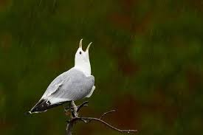
নিম্নে ধাই, শুনতে পাই
ফটিক জল। হাঁকছে কে?
কন্ঠাতেই তৃষ্ণা যার
নিক না সেই পাঁক ছেঁকে।

Slide 21
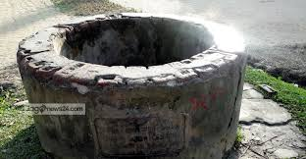
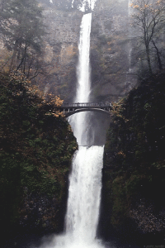
গরজ যার জল স্যাঁচার
পাতকুয়ায় যাক না সেই,
সুন্দরের তৃষ্ণা যার
আমরা ধাই তার আশেই।

Slide 22
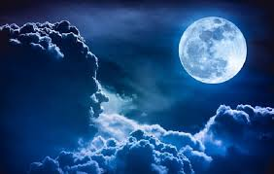
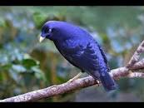
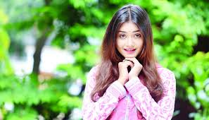
তার খোঁজেই বিরাম নেই
বিলাই তান-তরল শ্লোক,
চকোর চায় চন্দ্রমায়,
আমরা চাই মুগ্ধ চোখ।

Slide 23
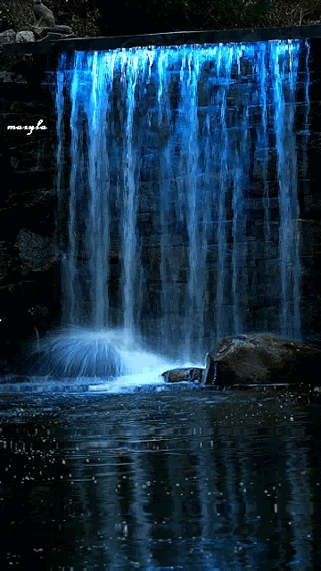
চপল পায় কেবল ধাই
উপল-ঘায় দিই ঝিলিক,
দুল দোলাই মন ভোলাই,
ঝিলমিলাই দিগ্বিদিক।

Slide 24
সরব পাঠ

Slide 25
সঠিক উত্তরের জন্য এখানে ক্লিক করুন
মূল্যায়ন
১। পাহাড়ের উচ্চ শিখরে কার জন্ম ?
√
(ক) বৃষ্টির
(খ) মেঘের
(গ) ঝর্ণার
(ঘ) ঝিঁঝির
২। ঝর্ণার পায়ে কোন ফুলের নূপুর বাজে?
√
(ক) টগর
বেলী
(গ) গোলাপ
জবা
৩। ঝুম-পাহাড় ভয় দেখায় বলতে বোঝানো হয়েছে-
(i) পাহাড়ে ভয়ঙ্কর প্রাণী বাস করে
(ii) নির্জনতা ভয় সঞ্চার করে
(iii) ছায়াঘন পরিবেশ ভয়ের উৎস
নিচের কোনটি সঠিক
√
(ক) i ও ii (খ) i ও iii (গ) ii ও iii (ঘ) i , ii ও iii

Slide 26
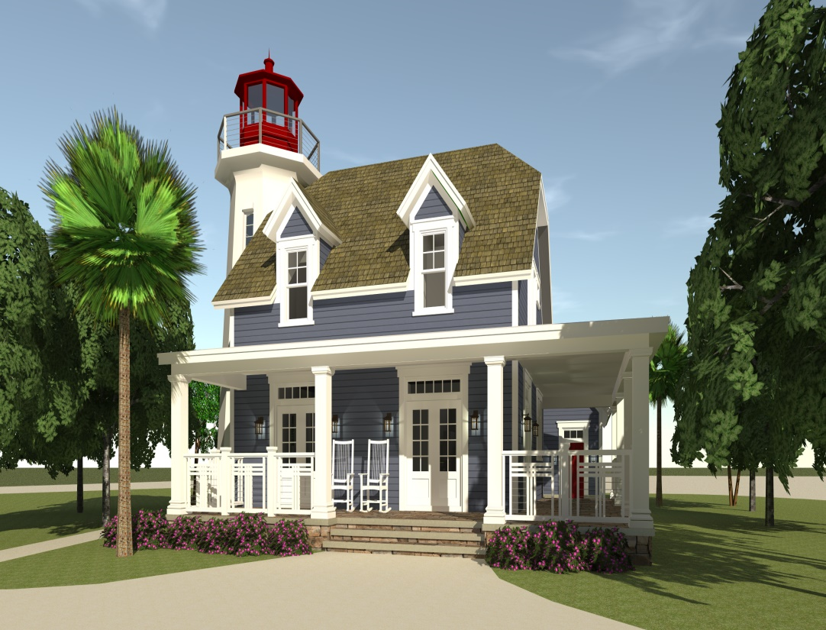
বাড়ির কাজ
কবিতার আলোকে ঝর্ণার প্র্রকৃতির সৌন্দর্যের বর্ণনা করো।

Slide 27
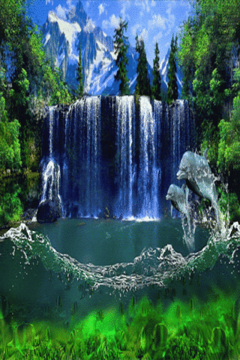
ধন্যবাদ
ধন্যবাদ
ধন্যবাদ

